Slide 1
Oficina de manejo da obesidade por abordagem coletiva na atenção primária à saúde

Slide 2
Atividade 5: Contextualização da linha de cuidado para sobrepeso e obesidade na RAS

Slide 3
Aspectos Epidemiológicos do sobrepeso e obesidade

Slide 4
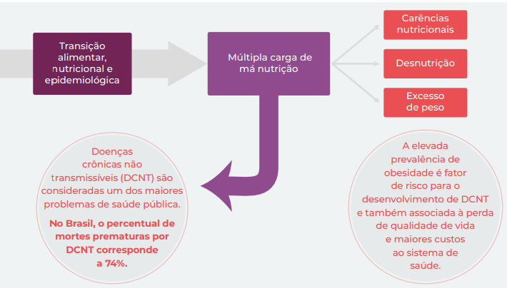
Transição demográfica,
epidemiológica,
nutricional
Imagem modificada a partir de Brasil, 2020
Notes:
A população brasileira passou por diversas mudanças nas últimas quatro décadas:
transição demográfica: aumento na expectativa de vida e na proporção de idosos na população;
transição epidemiológica: diminuição das doenças infecciosas e aumento das doenças crônicas;
transição nutricional: queda da desnutrição em todas as idades e aumento do excesso de peso, em todas as idades e classes de renda.
Essa realidade tem implicações no quadro de saúde-doença do País, uma vez que os problemas ambientais, de violência, do processo de envelhecimento populacional, do das doenças e agravos não transmissíveis, somam-se aos problemas já existentes, como a morbimortalidade por doenças infecciosas e os problemas de saúde na infância
No Brasil, as doenças e agravos não transmissíveis são as principais causas de óbitos em adultos
A obesidade é um fator de risco importante para outras doenças → importância da prevenção e o diagnóstico precoce da obesidade para a promoção da saúde, redução de morbimortalidade e qualidade de vida
fonte: Caderno de Atenção Básica 38 – Estratégias para o cuidado da pessoa com doença crônica : obesidade

Slide 5
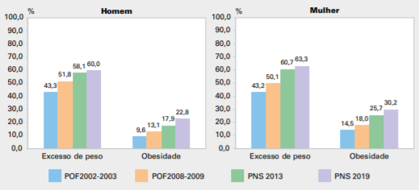
Prevalência de excesso de peso e de obesidade na população adulta de 20 anos ou mais de idade, por sexo - Brasil - 2002-2003/2019
Fontes: Pesquisa Nacional de Saúde, 2019
Notes:
A prevalência de excesso de peso estimada para a população de 20 anos ou mais também vem aumentando continuamente ao longo das últimas quatro pesquisas (POF e PNS), em ambos os sexos, sendo um pouco mais acentuada entre as mulheres
O comportamento da prevalência de obesidade ao longo dos 17 anos decorridos entre a POF 2002-2003 e a PNS 2019 foi similar ao da prevalência de excesso de peso, ou seja, aumentou gradativamente, porém de modo mais acentuado, chegando, em 2019, a superar o dobro dos valores registrados em 2002-2003
Em todas as quatro pesquisas consideradas, a prevalência de obesidade entre as mulheres foi mais elevada que a observada entre os homens

Slide 6
Dados sobre excesso de peso e obesidade na população adulta da região de saúde
X%
Y%
indivíduos com excesso de peso
indivíduos com obesidade
Notes:
Insira aqui os dados mais recentes da cidade mais próxima a sua localidade do Sistema de Vigilância de fatores e risco e proteção para doenças crônicas por inquérito telefônico: Vigitel Brasil ou a Pesquisa Nacional de Saúde;

Slide 7
Determinantes da obesidade (biológicos, socioeconômicos e culturais)

Slide 8
Definição Obesidade
“Um agravo de caráter multifatorial decorrente de balanço energético positivo que favorece o acúmulo de gordura, associado a riscos para a saúde devido à sua relação com complicações metabólicas, como aumento da pressão arterial, dos níveis de colesterol e triglicerídeos sanguíneos e resistência à insulina. Entre suas causas, estão relacionados fatores biológicos, históricos, ecológicos, econômicos, sociais, culturais e políticos.” (OMS, 2000)
Notes:
É importante ressaltar o caráter múltiplo e heterogêneo da obesidade
Envolve não apenas fatores biológicos e de causa individual, mas configura-se como uma integração de fatores históricos, econômicos, sociais e culturais que impactam nas:
escolhas alimentares
nos alimentos disponibilizados
em toda a cadeia de produção de alimentos
Colocando em risco não apenas a situação de saúde dos indivíduos como também a sustentabilidade ambiental, econômica e social, tanto no nível local quanto regional.
Como consequência dessa múltipla determinação, o cuidado ao indivíduo com obesidade extrapola o campo da Saúde, sinalizando a necessidade de articulação intersetorial para a prevenção e o controle da obesidade.
Esta rede complexa atua mesmo contra a vontade da pessoa com obesidade, não tendo relação com sua força de vontade e/ou disciplina e não sendo uma questão de escolha ou responsabilidade pessoal. É importante mostrar que obesidade é muito mais que um mais do que um desequilíbrio no balanço energético (isto é, ingerir mais energia do que se gasta), que pode ser facilmente revertido com dietas restritivas e atividade física.

Slide 9
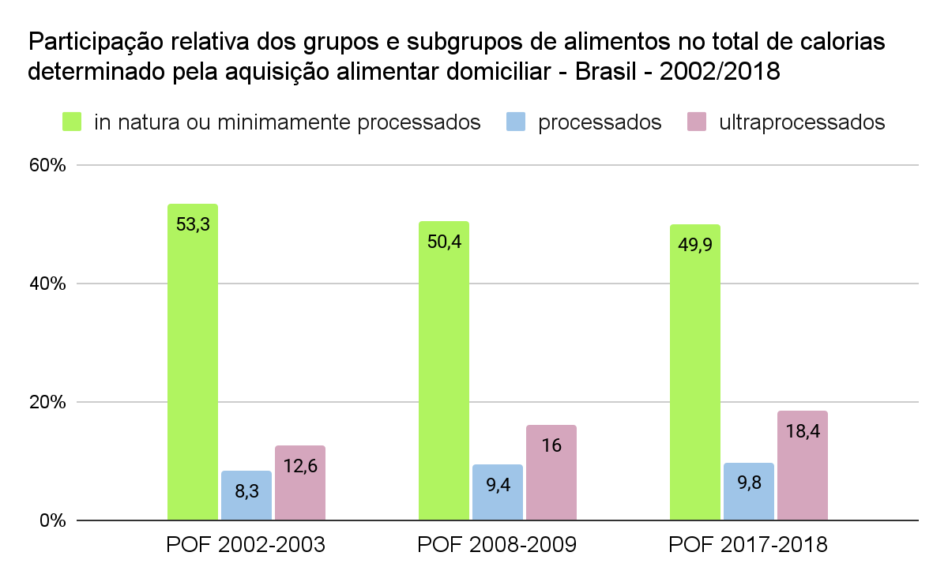
Mudanças no padrão de consumo alimentar
Fontes: Pesquisa de Orçamentos Familiares 2017-2018, 2020
Notes:
A determinação do sobrepeso e obesidade consiste no conjunto de fatores relacionados ao modo de vida contemporânea:
aumento do consumo de alimentos ultraprocessados (energeticamente densos e ricos em açúcares, gorduras e sal) em detrimento de alimentos in natura ou minimamente processados (como frutas, verduras, legumes, cereais, castanhas e nozes);
comer em frente à televisão ou computador sem atenção e de maneira rápida, em locais que oferecem quantidades ilimitadas de alimentos, fast foods e outros comportamentos relacionados ao ato de comer que podem levar a um consumo exagerado de alimentos;
O hábito de assistir televisão, além de caracterizar um comportamento sedentário, estimula o consumo de alimentos com alto teor de energia e baixa densidade de nutrientes, por meio das propagandas, muitas delas destinadas ao público infantil
a redução do tempo disponível para a preparação de alimentos e a substituição das refeições tradicionais por alimentos ultraprocessados de rápido preparo;

Slide 10
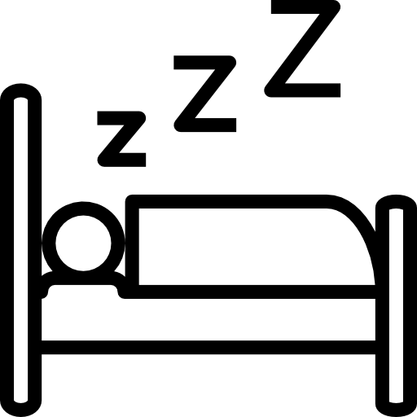
Determinantes não alimentares da obesidade
Redução do nível de atividade física
Consumo de álcool
Horas de sono insuficiente
Envelhecimento
Retenção de peso pós gestação
Fonte: Brasil, 2014
Notes:
Outros fatores:
redução no nível de atividade física tanto no período de trabalho quanto no lazer;
revisões sistemáticas e metanálises também têm avaliado a relação de consumo de álcool e horas de sono insuficiente com o aumento na ingestão de alimentos;
o envelhecimento, com aumento progressivo da massa gorda com o passar dos anos e a redução progressiva da massa livre de gordura;
a paridade, pois as mulheres retêm peso após a gestação, sendo que a obesidade está positivamente associada com o número de filhos.

Slide 11
Ambiente Alimentar
Lógica de aumento da produtividade e lucro
Alimentos disponíveis
Ambientes alimentares
Padrão alimentar
meio ambiente
Mudanças nos modos de produzir, abastecer, distribuir, comercializar e consumir alimentos
Distribuição de terras e riquezas
Comportamentos alimentares
Escolhas alimentares
Relações sociais e empregos
Fonte: Brasil, 2014
Notes:
Escolhas alimentares, ambientes e comportamento são elementos que estão presentes conjuntamente, ou seja, ambientes desfavoráveis reforçam comportamentos inadequados que levam a um padrão alimentar não saudável e consequentemente favorecem o sobrepeso e a obesidade → ambiente obesogênico
Esse ambiente que favorece o aumento da prevalência de obesidade e outras doenças crônicas ocorre em um contexto de mudanças também nos modos de produzir, abastecer, distribuir, comercializar e consumir alimentos que se encontram majoritariamente orientados para uma lógica de aumento da produtividade e lucro, impactando negativamente:
nos alimentos disponibilizados (ultraprocessados em sua maioria)
no meio ambiente
na distribuição das riquezas e das terras,
nas relações sociais e relações de emprego.
Assim, não são os fatores da dieta, como os carboidratos ou a gordura, ou o sedentarismo apenas que devem ser verificados, mas as condições de trabalho, moradia, segurança, rede de abastecimento e globalização que explicam os fatores proximais que, usualmente, incluímos nos modelos causais das doenças e agravos à saúde

Slide 12
Ações de enfrentamento à obesidade
Educação alimentar e nutricional
Construção de ambientes saudáveis
Modos de produção ambiental e socialmente sustentáveis
regulação e controle dos alimentos
Escolha de alimentos saudáveis
Políticas públicas de promoção à saúde e atenção integral às pessoas com sobrepeso e obesidade
compartilhamento de refeições
Resgate da cultura alimentar
Notes:
Resgatar o mapa falante
Identificar que a obesidade é resultado dessa uma complexa interação demanda o estabelecimento de ações que atinjam:
o nível individual, trabalhando a educação alimentar e nutricional, orientando melhores escolhas alimentares;
ações que contribuam na construção de ambientes mais saudáveis;
ações que favoreçam o acesso e a escolha de alimentos saudáveis, o compartilhamento das refeições e o resgate e valorização da culinária tradicional;
desenvolvimento de modos de produção ambiental e socialmente sustentáveis;
regulação e controle dos alimentos;
políticas públicas de promoção da saúde e atenção integral aos indivíduos que apresentam sobrepeso e obesidade, garantindo a Segurança Alimentar e Nutricional (SAN).
Fonte: BRASIL. Ministério da Saúde. Perspectivas e desafios no cuidado às pessoas com obesidade no SUS: resultados do Laboratório de Inovação no manejo da obesidade nas redes de atenção à saúde. Brasília, 2014

Slide 13
Organização e fluxo de cuidado da rede de atenção à saúde das pessoas com doenças crônicas

Slide 14
Rede de Atenção às Pessoas com Doenças Crônicas
Objetivos:
Fomentar a mudança do modelo de atenção à saúde
Garantir o cuidado integral
Impactar positivamente nos indicadores
Contribuir para a promoção da saúde e prevenção das doenças crônicas e suas complicações.
Serviços do SUS
APS
Linhas de cuidado
Notes:
Diante disso, fica claro que o enfrentamento da obesidade demanda ações intersetoriais capazes de influenciar os diversos determinantes relacionados. As redes integradas e regionalizadas de atenção tem se mostrado uma forma eficaz de organização de sistemas de saúde, trazendo melhores resultados para os indicadores de saúde.
Cada serviço deve ser repensado como um componente no circuito que cada indivíduo percorre para obter a integralidade de que necessita.
A APS é a porta de entrada e ordenadora da RAS. Na Rede de Atenção às Pessoas com Doenças Crônicas, a APS tem caráter estratégico por ser o ponto de atenção com maior capilaridade e potencial para identificar as necessidades de saúde da população e realizar a estratificação de riscos que subsidiará a organização do cuidado em toda a rede.
As linhas de cuidado expressam os fluxos assistenciais que devem ser garantidos ao usuário, definindo as ações e os serviços que devem ser desenvolvidos nos diferentes pontos de atenção de uma rede (nível primário, secundário e terciário) → desenha o itinerário terapêutico dos usuários na rede
As linhas de cuidado prioritárias para as doenças/fatores de risco mais prevalentes da Rede de Atenção às Pessoas com Doenças Crônicas são:
Doenças renocardiovasculares;
Diabetes;
Obesidade;
Doenças respiratórias crônicas;
Câncer (de mama e colo de útero)
Fonte: BRASIL. Ministério da Saúde. Secretaria de Atenção à Saúde. Departamento de Atenção Básica. Caderno de Atenção Básica 38 – Estratégias para o cuidado da pessoa com doença crônica : obesidade. Brasília, 2014

Slide 15
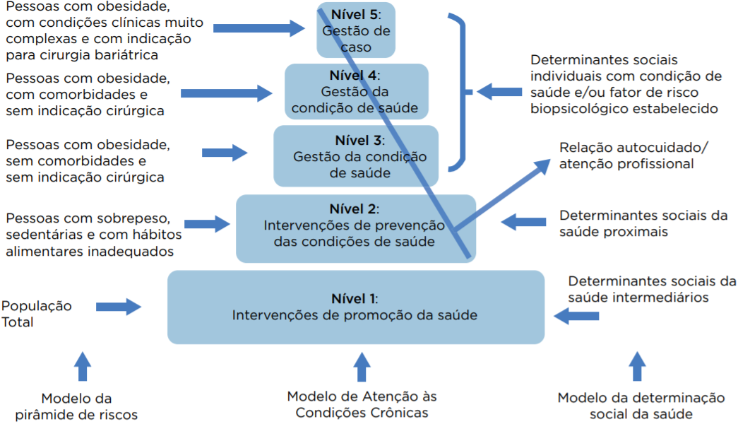
Modelo de atenção às condições crônicas
Fonte: BRASIL, 2021
Notes:
BRASIL. Ministério da Saúde. Diretrizes para o cuidado das pessoas com doenças crônicas nas redes de atenção à saúde e nas linhas de cuidado prioritária. Brasília, 2013
O modelo de atenção à saúde é fundamental para a estruturação da rede. Ele define a forma como a atenção é realizada na rede e como os diversos pontos se comunicam e se articulam.
No nível 1 - foco nos determinantes sociais: condições de vida e de trabalho, o acesso aos serviços essenciais e as redes sociais e comunitárias. Nesse nível se propõem as intervenções de promoção da Saúde para a população geral, realizadas por meio de ações intersetoriais.
No nível 2 - subpopulações estratificadas por fatores de risco, com foco nos determinantes proximais ligados aos comportamentos e aos estilos de vida, por meio de intervenções de prevenção de doenças, voltadas para indivíduos e subpopulações.
A partir do nível 3 do MACC - subpopulações que já apresentam doença crônica estabelecida, atenção à saúde ancorada em ações de autocuidado apoiado, e atenção clínica ao indivíduo realizada, de maneira geral, pela atenção básica.
No nível 4 - subpopulações com condição crônica de alto ou muito alto risco. além do autocuidado apoiado, observa-se a necessidade mais significativa de cuidados profissionais, incluindo o especializado
No nível 5 - subpopulações que apresentam condição de saúde muito complexa. intervenções podem ser realizadas pela tecnologia da gestão de caso e, em geral, exigem planos de cuidado mais singulares.

Slide 16
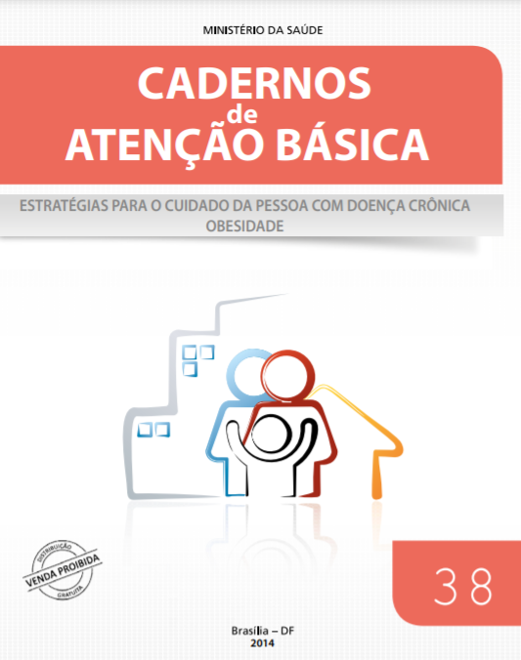
Diretrizes Clínicas
Objetivo:
Orientar as linhas de cuidado
Definem critérios para:
Diagnóstico
Tratamento
Mecanismos de controle
Acompanhamento e verificação de resultados
Notes:
Diretrizes clínicas são recomendações específicas para cada nível de atenção
são elaboradas com o objetivo de orientar o cuidado, a partir da compreensão ampliada do processo saúde-doença, com foco na integralidade, incorporando as melhores evidências da clínica, da saúde coletiva, da gestão em saúde e da produção de autonomia. → Orientam as linhas de cuidado
definem critérios para:
o diagnóstico da doença ou do agravo à saúde;
o tratamento preconizado, com os medicamentos, as posologias recomendadas;
os mecanismos de controle clínico;
e o acompanhamento e a verificação dos resultados terapêuticos, a serem seguidos pelos gestores do SUS
Considerando que os serviços de saúde devem estar organizados regionalmente, é essencial que as regiões de saúde estabeleçam as suas linhas de cuidado e as suas diretrizes clínicas próprias.
BRASIL. Ministério da Saúde. Diretrizes para o cuidado das pessoas com doenças crônicas nas redes de atenção à saúde e nas linhas de cuidado prioritária. Brasília, 2013

Slide 17
Organização da linha de cuidado sobrepeso/obesidade
Vigilância Alimentar e Nutricional
VAN, Promoção da alimentação adequada e saudável e atividade física
Independente da classificação de risco por IMC
S/ comorbidade: plano de ação
Sobrepeso
C/ comorbidade: prescrição dietética
IMC 30 a 40 kg/m²: prescrição dietética; terapia comportamental; e farmacoterapia.
Obesidade
IMC > 40 kg/m2: Atenção especializada
Notes:
Perguntar se eles conhecem a linha de cuidado da cidade deles e se podem comentar um pouco.
Para a atenção ao indivíduo portador de sobrepeso e obesidade é necessária uma contínua ação de Vigilância Alimentar e Nutricional (VAN) para identificação dos casos, estratificação de risco e organização da oferta de cuidado
É fundamental garantir apoio diagnóstico e terapêutico para que a Atenção Básica seja resolutiva no controle dos casos de obesidade.
aspectos de infraestrutura das Unidades Básicas de Saúde: rampas de acesso, portas largas, cadeiras, macas e balanças com capacidade para mais de 200 kg, esfignomanômetro, entre outros
oferta e acesso regular a exames solicitados e a medicamentos prescritos,
oferta de práticas integrativas e complementares
teleconsultoria
apoio matricial → potencializador da resolutividade das equipes da Atenção Básica, promove a ampliação dos saberes acerca da complexidade desses agravos e permite uma melhor oferta de cuidados (Nasf)
articulação com demais pontos da RAS, entre outros.
Os casos mais complexos ou com IMC >40 kg/m2 deverão ser assistidos em serviços de Atenção Especializada (ambulatorial ou hospitalar), desde que este esteja presente no território.
A partir da classificação de risco de sua população adstrita e da contínua Vigilância Alimentar e Nutricional, a AB deverá ser capaz de nortear a oferta de cuidado nos serviços de Atenção Especializada, informando o quantitativo de indivíduos que necessitam do cuidado nestes pontos de atenção e ordenando os casos prioritários de atendimento ao serviço especializado.
O ideal é que a equipe de AB também ofereça outras opções terapêuticas (grupos de caminhada, atividade física etc.) para acompanhar de forma conjunta a evolução do tratamento desses indivíduos.
É importante que as equipes de AB mantenham o vínculo com os indivíduos enquanto são assistidos nos serviços de Atenção Especializada. → Para tanto, é importante a implementação de mecanismos de gestão do cuidado nos municípios e regiões de Saúde, como bons sistemas de informação e de regulação, fóruns de discussão de casos e educação permanente dos profissionais.
A finalidade da organização de uma linha de cuidado das pessoas com sobrepeso e obesidade é fortalecer e qualificar a atenção à pessoa com esta doença por meio da integralidade e da longitudinalidade do cuidado, em todos os pontos de atenção
Fonte: BRASIL. Ministério da Saúde. Secretaria de Atenção à Saúde. Departamento de Atenção Básica. Caderno de Atenção Básica 12 - obesidade. Brasília, 2006:

Slide 18
Agradecimentos

